Slide 1

O ANALISTA DE MODELOS DE NEGÓCIOS
MAPA DE EMPATIA
para IMPRIMIR e criar o MAPA DA EMPATIA
© Criado e Desenvolvido por Daniel Pereira - 2017
analistamodelosdenegocios.com.br

Slide 2
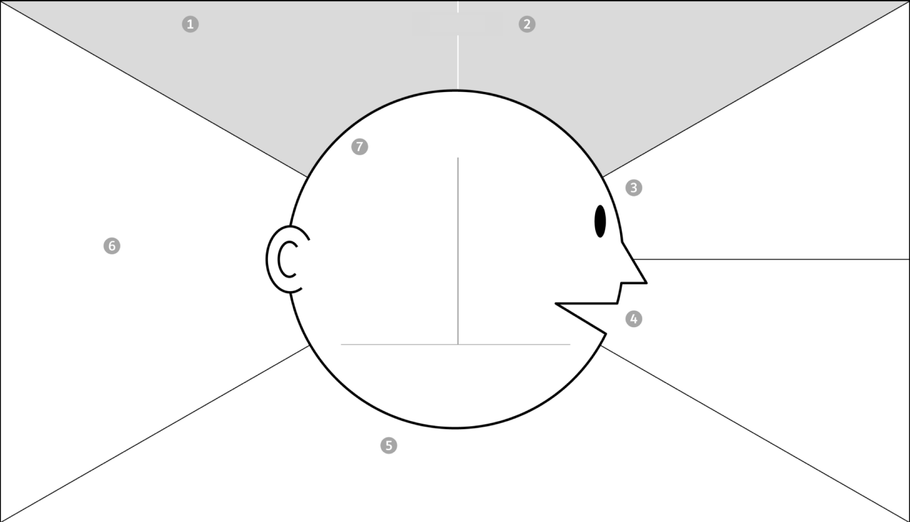
Mapa de Empatia
Desenhado para:
Desenhado por:
Data:
Versão:
Com quem estamos sendo EMPÁTICOS?
Quem é a pessoa que queremos conhecer?
Em que situação ela está?
Qual é opapel dela nessa situação?
OBJETIVO
O que ela precisa fazer?
O que ela precisa fazer de diferente?
Quais tarefas ela quer ou precisa fazer?
Qual decisão ela precisa tomar?
Como saberemos se ela foi bem sucedida?
O que ela PENSA e SENTE?
DORES
Quais são os seus medos, frustrações e ansiedades?
DESEJOS
Quais são suas vontades, necessidades, esperanças e sonhos?
O que ele VÊ?
O que ele vê no seu meio profisssional?
O que ele vê no seu ambiente?
O que ele vê os outros falando e fazendo?
O que ele está lendo e assistindo?
O que ele ESCUTA?
O que ele escuta outros dizerem?
O que ele escuta de amigos?
O que ele escuta de colegas?
O que ele escuta de segunda mão?
O que ele FALA?
O que já escutamos ele falando?
O que imaginamos ele falando?
Quais outros pensamentos e sentimentos motivam o seu comportamento?
O que ele FAZ?
O que ele faz hoje me dia?
Qual comportamento dele já observamos?
O que imaginamos ele fazendo?

Slide 3
Mapa de Empatia
Desenhado para:
Desenhado por:
Data:
Versão:
Com quem estamos sendo EMPÁTICOS?
OBJETIVO
O que ela precisa fazer?
Perfil do Cliente...
Responsabilidades do Cliente...
Ele vê...
O que ela PENSA e SENTE?
DORES
DESEJOS
O que ele VÊ?
Ele vê...
Dor 1...
Desejo 1...
O que ele ESCUTA?
Ele escuta...
Ele escuta...
Dor 2...
Desejo 2...
Ele fala...
O que ele FALA?
Ele fala...
Ele faz...
Ele faz...
O que ele FAZ?

Slide 4
BOA SORTE!
com o seu mapa da empatia!
Contato:
Me siga em:
Rua São Clemente, 155 - Botafogo - RJ
https://analistamodelosdenegocios.com.br/
daniel@analistamodelosdenegocios.com.br
https://www.linkedin.com/in/dpereirabr/
https://www.facebook.com/oanalistademodelosdenegocios/

